Slide 1
Sözcüklere anlamını veren nedir?
Anlamın kaynağı nerededir?

Slide 2
Üç Farklı Temsil Yaklaşımı
Yansıtmacı (Reflective)
Niyetçi (Intentional)
3. İnşacı (Constructionist)

Slide 3
Yansıtmacı (Reflective)
Anlam şeylerin kendindedir,
dil bunu yansıtan araçtır.

Slide 4
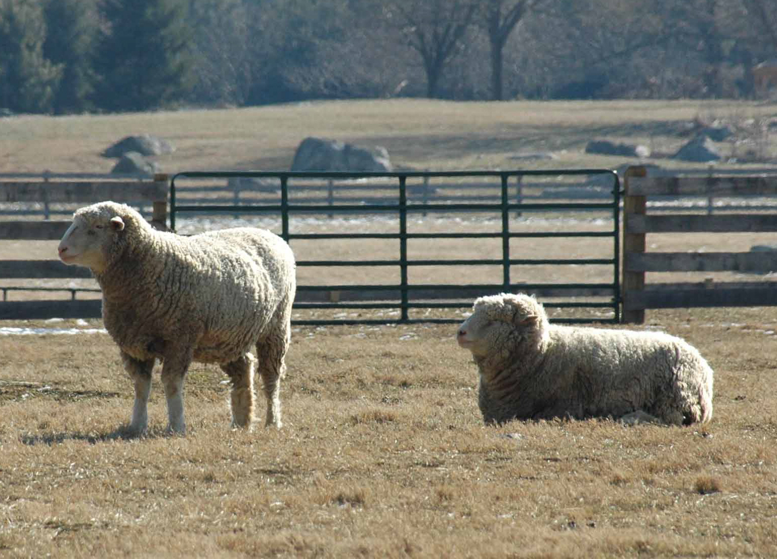

Slide 6
K - O - Y - U - N
S - H - E - E - P

Slide 7
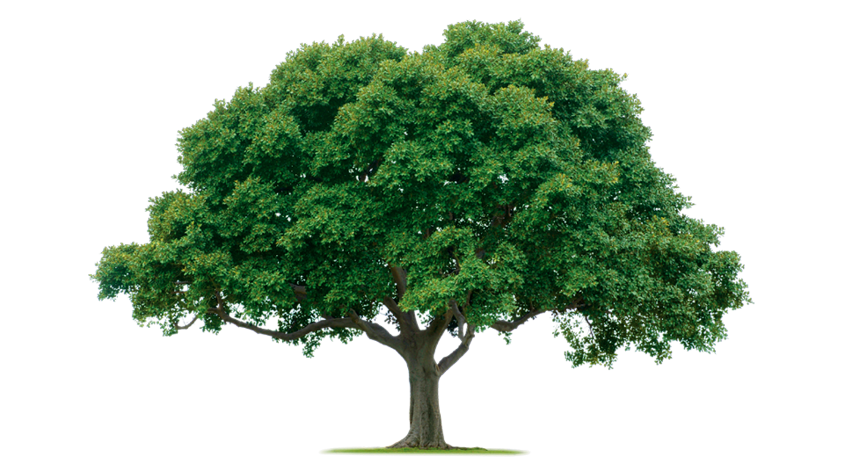

Slide 9
C - A - S - P - E - R

Slide 10
2. Niyetçi (Intentional)
Anlamın kaynağı
dili konuşan öznedir.

Slide 11
3. İnşacı (Constructionist)
Anlamın kaynağı dildir.
Temsil sistemleri,
kavramlar ve göstergeler
kullanarak anlamı
inşa ederiz .

Slide 12
maddi gerçeklik (material reality)
«kişiler, nesneler ve olaylar»ın (şeylerin) alanı
simgesel düzen (symbolic order)
dilin, temsilin ve anlamın alanı

Slide 13
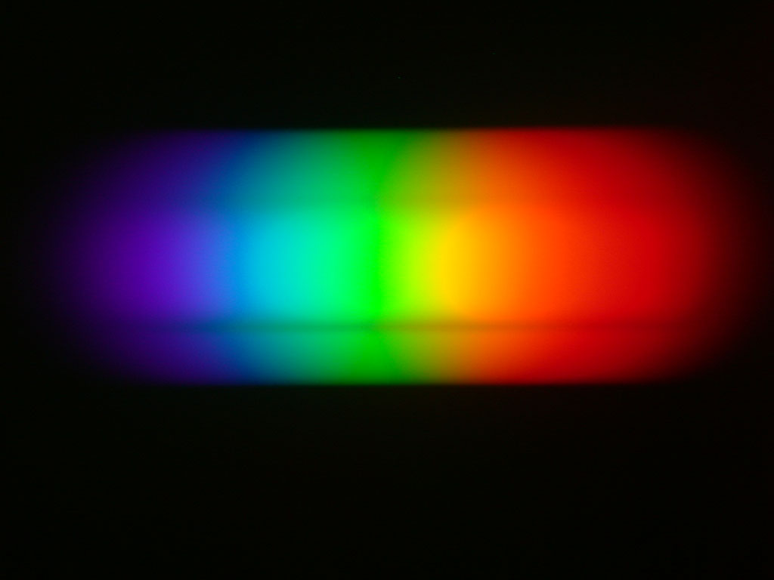

Slide 15
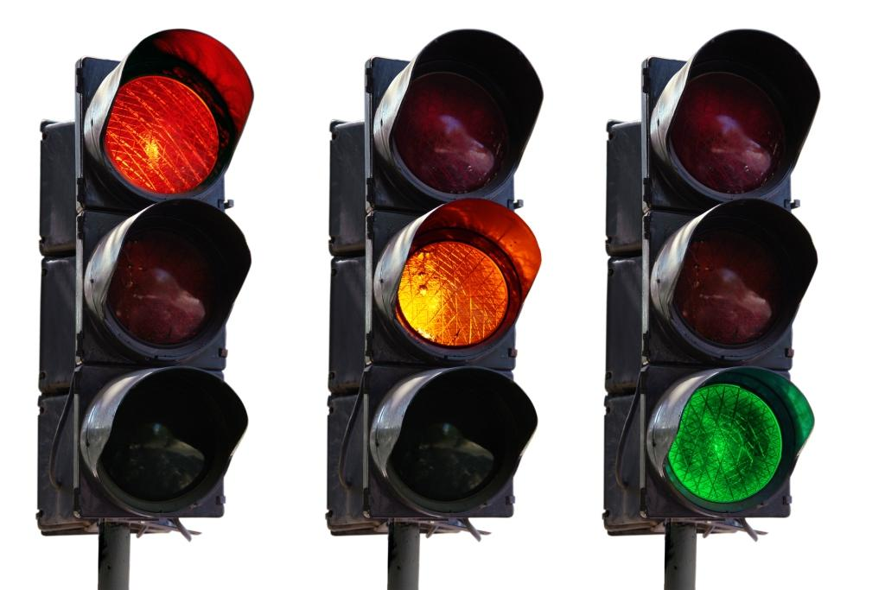

Slide 16
farklı ve birbirlerinden
ayırt edilebilir olmaları
(2) ardarda gelmeleri ve belli bir sırayla yanıp sönmeleri

Slide 17
A B C Ç D E F G Ğ H I İ J K L M N...
K A L E
L A L E

